Slide 1
实验二 寻址方式

Slide 2
一、实验目的
掌握8086指令系统中，各种寻址方式的原理与用法。
掌握8086汇编语言的上机过程。
掌握8086汇编语言源程序结构。
掌握轻松汇编的调试方法。

Slide 3
二、实验内容
1、编辑：编辑汇编程序，格式：文件名.asm
机器可以识别的二进制文件
2、汇编：将(.asm)生成(.obj)
3、链接：将 (.obj)生成(.exe)
机器可以执行的文件
4、调试：运行(.exe)

Slide 4
二、实验内容
1、将下列指令放在代码段中进行汇编，了解每条指令的正误，若为错误是何种错误？在以后的编程中应避免此类错误。
MOV BX,AL
MOV 100，CL
MOV SS,2400H
MOV AX,IP
MOV CS,AX
MOV [BX],[SI]
MOV AX,[BX+BP]
MOV AX,[SI+DI]
MOV AX,[BX-SI]
MOV AX,[DX]
IN AX,2100H
LDS AX,BX
PUSH IP
POP CS
ADD AX,DS
INC [BX]
MUL 20H
SHL AX,4

Slide 5
二、实验内容
1、将下列指令放在代码段中进行汇编，了解每条指令的正误，若为错误是何种错误？在以后的编程中应避免此类错误。
MOV BX,AL；源操作数和目的操作数位数需一致
MOV 100，CL；立即数不能充当目的操作数
MOV SS,2400H；不能直接对段寄存器赋立即数
MOV AX,IP；IP指针不能充当源操作数
MOV CS,AX；CS不能充当目的操作数
MOV [BX],[SI]；两个存储器之间不能传送数据
MOV AX,[BX+BP]；两个基址指针不能相加
MOV AX,[SI+DI]；两个变址指针不能相加
MOV AX,[BX-SI]；指针寄存器不能相减

Slide 6
二、实验内容
1、将下列指令放在代码段中进行汇编，了解每条指令的正误，若为错误是何种错误？在以后的编程中应避免此类错误。
MOV AX,[DX]；偏移量为16位时，DX不能用于寄存器间接寻址
IN AX,2100H；端口地址≥256时，应采用短格式
LDS AX,BX；源操作数应为32位
PUSH IP；IP指针不能作为目的操作数
POP CS；段寄存器CS不能和POP指令合用
ADD AX,DS；段寄存器不能用于算术运算指令
INC [BX]；存储器未指明位数
MUL 20H；乘法指令的目的操作数不能为立即数
SHL AX,4；移位数大于1时应先存入寄存器CL

Slide 7
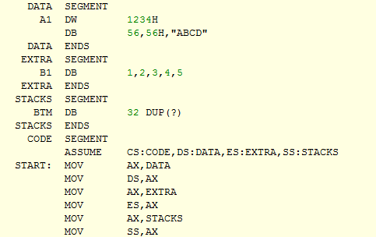
二、实验内容
2、调试程序，理解寻址方式的原理用法以及指令对存储器的操作方法
定义数据段(DS)数据
定义附加段(ES)数据
各个段的初始化

Slide 8
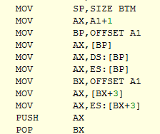
二、实验内容
2、调试程序，理解指令对存储器的操作方法

Slide 9
谢 谢

